Slide 1
SISTEMAS REATIVOS – 2016.1 Game Céu Rômulo de Oliveira Neves Dusi - 1213094

Slide 2
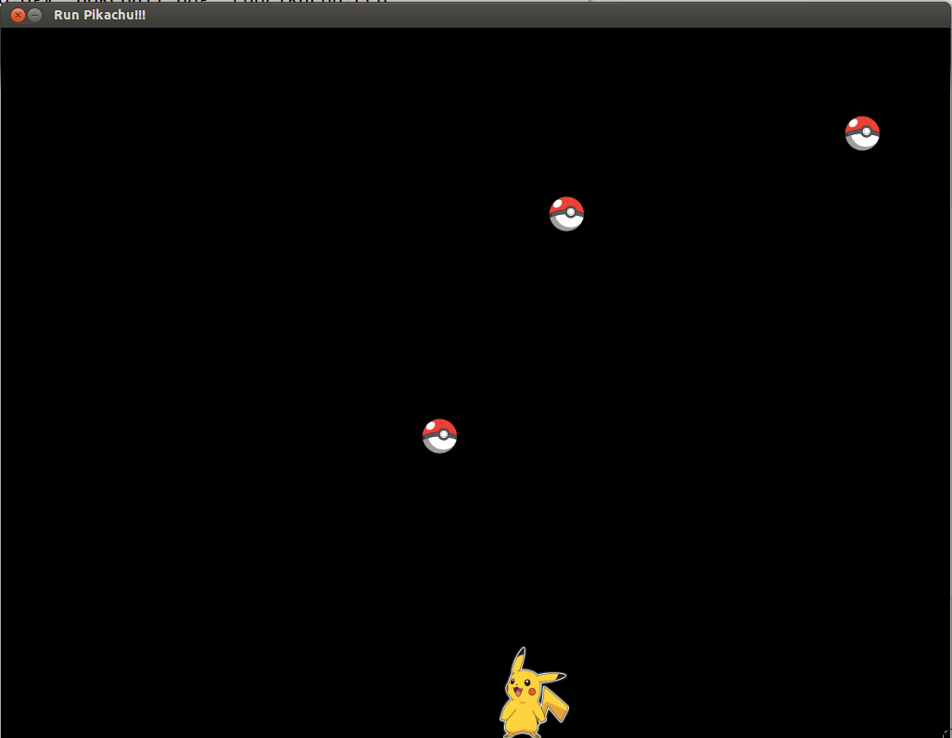
PrintScreen do Jogo

Slide 3
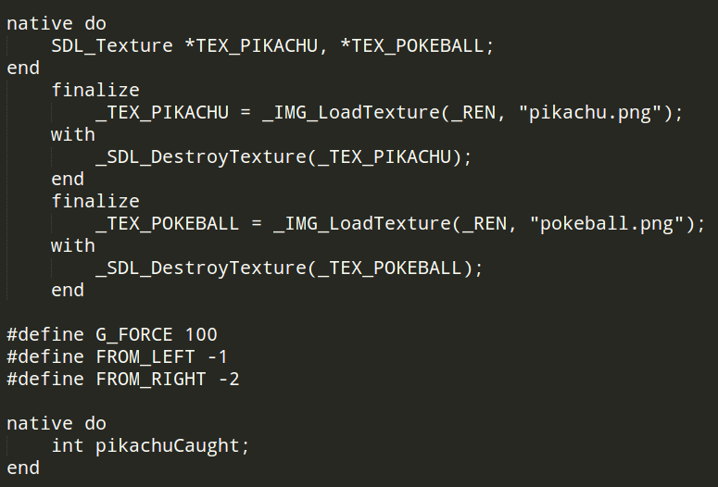
Comentários de código
Inicializo texturas, defino constantes usadas na física e na direção das pokebolas. Defino uma variável global, para verificar se o Pikachu foi pego.

Slide 4
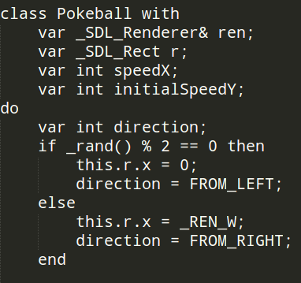
Comentários de código
Classe Pokeball Inicializo com uma direção randômica

Slide 5
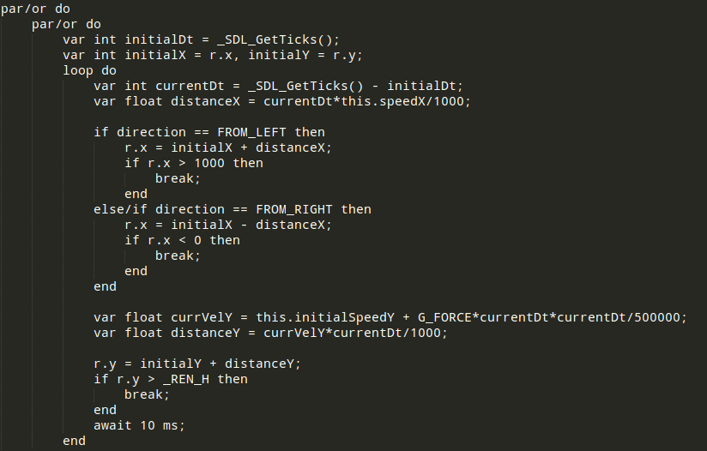
Comentários de código

Slide 6
Comentários de código
- par/or pai: executa em paralelo a movimentação da pokebola, junto com o redraw - par/or filho: ou movimenta a pokebola até encostar no chão ou na parede, ou verifica se o pikachu já foi pego.

Slide 7
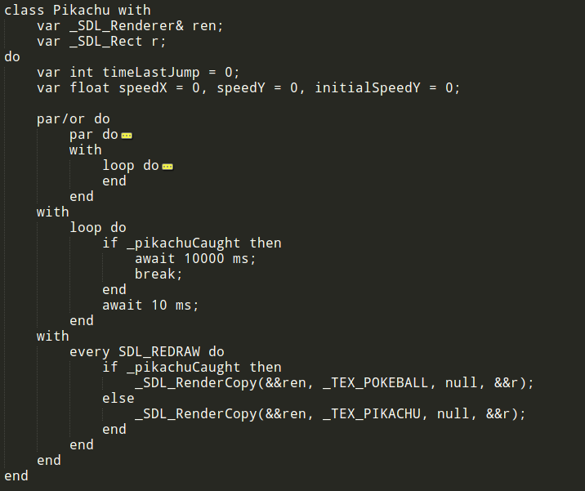
Comentários de código
Classe pikachu, que possui um timestamp do último pulo, e três variáveis de velocidade.
par/or pai: executa movimentação, “evento” de pikachu pego, redraw

Slide 8
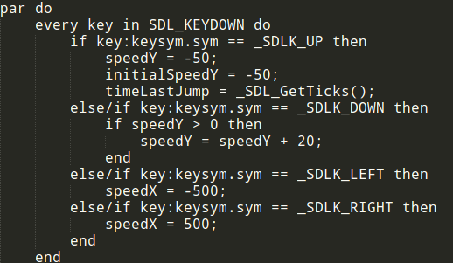
Comentários de código
Eventos do teclado, e aplico certos valores de variáveis

Slide 9
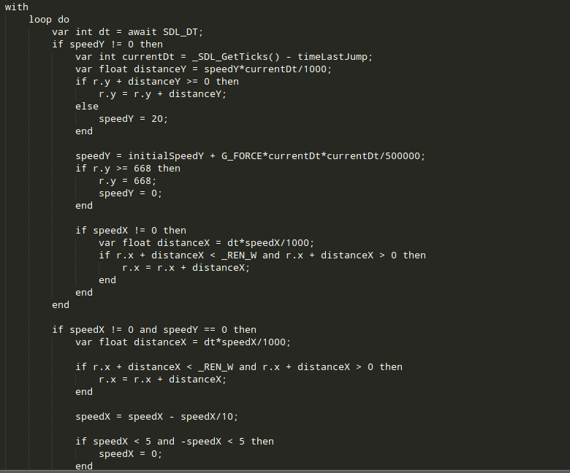
Comentários de código
Calculo posições de x e y, em função das velocidades e tempo.

Slide 10
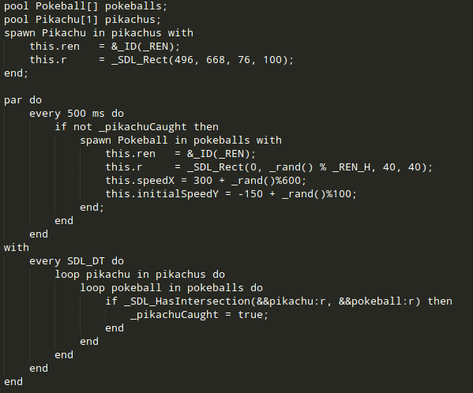
Comentários de código
Loop principal do programa. Tive de fazer um pool Pikachu[1] pois, var Pikachu não funcionava.
A cada 500 ms, uma pokebola é lançada com velocidades e posições randomicas.
Verifica-se colisão.

